Slide 1
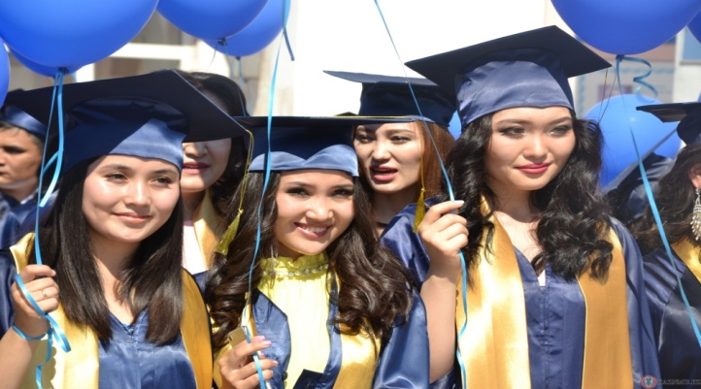
УВАЖАЕМЫЕ АБИТУРИЕНТЫ!
Высший торгово-экономический колледж Казпотребсоюза
ПРИГЛАШАЕТ ВАС
на обучение по специальности «ПРАВОВЕДЕНИЕ»,
квалификация
«ЮРИСКОНСУЛЬТ».
Форма обучения: очная
Язык обучения: государственный, русский.
Срок обучения: на базе 9 класса - 2 года 10 месяцев;
на базе 11 класса- 1 года 10 месяцев.
Оплата за обучение: 225 000 тенге
Приоритеты в обучении:
Практикоориентированность;
Гибкая система оплаты за обучение;
Умение работать с цифровыми электронными ресурсами;
Дистанционные образовательные технологии;
Кредитная технология обучения;
Возможное совмещение учебы и работы во время прохождении практики.
Преимущества специальности
Востребованность на рынке труда компетентных специалистов.
Карьерный рост
помощник юриста, помощник нотариуса, помощник секретаря судебного заседания, юрист.
город Нур-Султан
ул. Кенесары, 60
Контактные тел.:+7 (717) 250-18-30
+7 (717) 2 50-18-35
+7 (702) 522 97 70
www.kaz-tek.kz
www.facebook.com

Slide 2
ҚҰРМЕТТІ ТАЛАПКЕРЛЕР!
Қазтұтынуодағының жоғары сауда – экономикалық колледжі
Сіздерді «ҚҰҚЫҚТАНУ» мамандығының
«ЗАҢГЕР КЕҢЕСШІ»
біліктілігін алуға
ШАҚЫРАДЫ!
Оқыту түрі: Оқу формасы: күндізгі
Оқу тілі: мемлекеттік, орыс тілі
Оқыту мерзімі: 9 сынып негізінде - 2 жыл 10 ай;
11 сынып негізінде- 1 жыл 10 ай.
Оқу ақысы: 225 000 теңге
Оқудың ұтымдылығы:
Практикаға бағдарлану;
Оқу ақысының икемді төлем жүйесі;
Цифрлық электрондық ресурстармен жұмыс істей білу;
Қашықтықтан оқыту технологиясы;
Кредиттік оқыту технологиясы.
Практикадан өту кезінде оқу мен жұмысты қоса алып жүру мүмкіндігі.
Мамандықтың артықшылығы
еңбек нарығында құзыретті мамандардың қажеттілігі.
Мансаптық өсу
заңгер көмекшісі, нотариус көмекшісі, сот отырысының хатшысының көмекшісі, заңгер.
Нұр-Сұлтан қаласы,
Кенесары көшесі, 60
Байланыс тел.:+7 (717) 2 50-18-30
+7 (717) 2 50-18-35
+7 (702) 522 97 70
www.kaz-tek.kz
www.facebook.com

